Slide 1




ГАПОУ КК «Новороссийский колледж строительства и экономики»
Тема: «Основные законы гидростатики»
Дисциплина «ГИДРОМЕХАНИКА»
Преподаватель Брагина Елена Николаевна

Slide 2
Цель урока
Изучить основные законы гидростатики, научиться решать задачи по теме

Slide 3
План урока
Гидростатическое давление и его свойства
Основное уравнение гидростатики
Закон Паскаля и его практическое применение
Закон Архимеда

Slide 4
Гидростатика – это раздел гидравлики, в котором изучают законы равновесия жидкости, находящейся под действием внешних и внутренних сил, и условия равновесия тел, погруженных в жидкость.
В гидростатике изучается равновесие жидкостей, находящихся в состоянии относительного покоя, при котором в движущейся жидкости ее частицы не перемещаются относительно друг друга.

Slide 5
1. Гидростатическое давление и его свойства
Основным понятием гидростатики является понятие гидростатического давления.
Величина, равная модулю напряжения , в гидромеханике называется гидростатическим давлением в точке и обозначается буквой р (Па).

Slide 6
Гидростатическое давление обладает двумя основными свойствами
1. Гидростатическое давление всегда действует нормально к площадке и является сжимающим, т.е. оно направлено по нормали внутрь рассматриваемого объема жидкости.
2. Гидростатическое давление Р в любой точке внутри жидкости по всем направлениям одинаково, т.е. не зависит от угла наклона площадки, на которую оно действует.

Slide 7
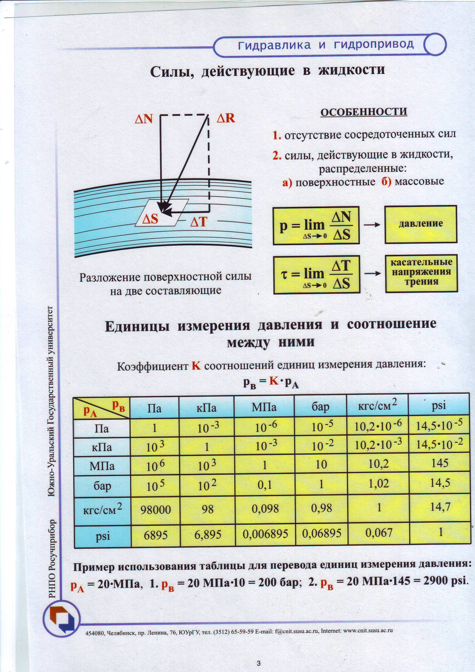
Силы, действующие в жидкости
ОСОБЕННОСТИ
1. отсутствие сосредоточенных сил
2. силы, действующие в жидкости, распределенные:
а) поверхностные
б) массовые
Разложение поверхностной силы на две составляющие

Slide 8
Единицы измерения давления и соотношение между ними
Коэффициент К соотношений единиц измерения давления:
Р_{в} ⁼ К · Р_{а}

Slide 9
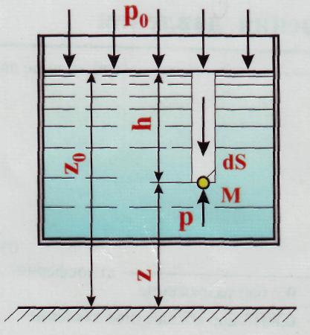
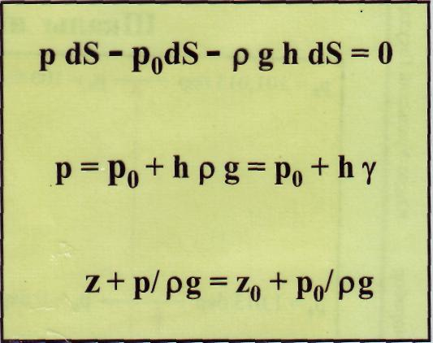

2. Основное уравнение гидростатики

Slide 10
В гидравлике величина р называется полным, или абсолютным гидростатическим давлением
р₀ называют внешним давлением, или давлением на свободную поверхность.
Его величина остается постоянной для любой точки внутри покоящейся жидкости.

Slide 11
3. Закон Паскаля и его практическое применение
В двух произвольных точках полное давление будет равно
P₁ = P₀ +ρ·g·h₁,
P₂ = P₀ +ρ·g·h₂.
Разность этих давлений зависит не от внешнего давления, а лишь от разности выбранных отметок:
P₁ – P₂ = (P₀ +ρ·g·h₁ ) – (P₀ +ρ·g·h₂ ) = ρ·g(h₁ – h₂).
Давление на граничной поверхности (в частном случае – на свободной поверхности) передается во все точки покоящейся жидкости по всем направлениям без изменения.

Slide 12
В общем случае полное давление может быть больше или меньше атмосферного. Если Р < Р_{ат}, разность между атмосферным и полным давлением называется вакуумом, или вакуумметрическим давлением (Р_{изб} = Р_{в}),
Р_{в} = Р_{ат} – Р
Р = Р_{ат} – Р_{в}
Если Р > Р_{ат}, избыточное давление называется манометрическим (Р_{изб} = Р_{м}),
Р_{м} = Р – Р_{ат}
Р = Р_{ат} + Р_{м}

Slide 13
1 – поршень в цилиндре меньшего диаметра 2 - поршень в цилиндре большего диаметра 3 – прессуемый материал 4 – неподвижная плита
4
3
2
Р
1
Р
Гидравлический пресс

Slide 14
Если приложить относительно небольшое усилие к поршню 1, движущемуся в цилиндре меньшего диаметра d₁, и создать давление Р на поршень, то согласно закону Паскаля, такое же давление будет оказано на поршень 2 в цилиндре большего диаметра d₂.

Slide 15



При этом сила давления на поршень 1 составит
F₁ = P·S₁
а сила давления на поршень 2
F₂ = P·S₂

Slide 16
В результате поршень в цилиндре большего диаметра передает силу давления во столько раз большую, чем сила, приложенная к поршню в цилиндре меньшего диаметра, во сколько раз поперечное сечение цилиндра 2 больше, чем цилиндра 1.
Таким способом с помощью сравнительно небольших усилий осуществляют прессование материала 3, помещенного между поршнем 2 и неподвижной плитой 4.

Slide 17
Рассмотрим тело, погруженное в жидкость На него будут действовать поверхностные силы гидростатического давления, направленные по нормали к поверхности, ограничивающей тело.
4. ЗАКОН АРХИМЕДА
Закон Архимеда

Slide 18
Распределенные по поверхности силы для тела, находящегося в равновесии, могут быть заменены одной равнодействующей Р с составляющими F_{x}, F_{y} и F_{z}.
При этом
Горизонтальные составляющие F_{х} и F_{y} равны нулю.
Таким образом, на погруженное твердое тело действуют только две силы:
F_{х} = F'_{х} – F''_{х},
F_{у} = F'_{у} –F''_{y},
F_{z} = F'_{z} – F''_{z}.
сила давления на поверхность АЕСFB и
сила давления на поверхность AECFD.

Slide 19
Соответственно
F'_{z} = ρgW_{AacCB} ,
F''_{z} = ρgW_{AacCD} .
Разность этих сил и является равнодействующей сил гидростатического давления на погруженное тело:
F_{z} = ρg(W_{AacCB} – W_{AacCD} ) = – ρgW_{ABCD} .

Slide 20
Уравнение выражает закон Архимеда: на твердое тело, погруженное в покоящуюся жидкость, действует сила гидростатического давления, равная весу жидкости в объеме тела, направленная вертикально вверх и проходящая через центр тяжести тела.
Силу F_{z} называют выталкивающей, или архимедовой силой.
Условием плавания тел является равенство веса тела и выталкивающей силы G = F_{z};
если G > F_{z} – тело тонет, если
G < F_{z} – тело всплывает и плавает в полупогруженном состоянии.

Slide 21
Домашнее задание
Брюханов О.Н., Коробко В. И. Основы гидравлики, теплотехники и аэродинамики. – М.: Издательский центр «Академия», 2014. – 254с.
стр. 12-15

Slide 22
Контрольные вопросы
Понятие гидростатического давления и его свойства.
Основное дифференциальное уравнение гидростатики, его практическое значение.
Уравнение поверхности равного давления и свойства этой поверх­ности.
Основное уравнение гидростатики, его геометрическая и энергетическая интерпретация.
Абсолютное и избыточное давление, приборы измерения давления, соотношения между единицами его измерения.
Сила давления жидкости на плоские и криволинейные поверхности.
Закон Архимеда, его практическое применение.
Практические приложения основного уравнения гидростатики.

